Slide 1

Desafío final QA Automatizador
rumbo.es
bootcamp 12 mayo 2023

Slide 2
Integrantes y roles
-Bárbara Pino - Líder de equipo/Tester
-Abril Bracamonte - Líder de pruebas/Tester
-Rocío Quezada - Tester
-Domingo Saavedra - Cliente

Slide 3
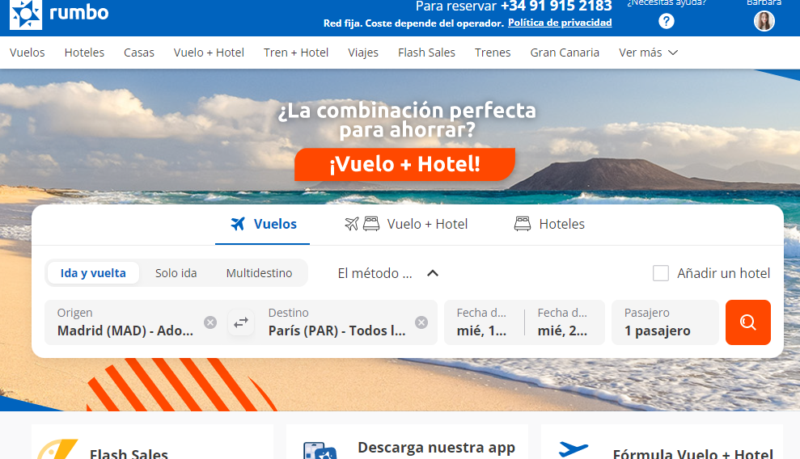

Slide 4
Objetivos
Analizar
Generar
01
02
Al funcionamiento del sitio rumbo.es
Un plan de pruebas
Definir
Automatizar
03
04
Los casos de pruebas en alto nivel y detalle
Los casos de pruebas
Trabajar
Consolidar
05
06
En equipo considerando las herramientas del bootcamp
Los conocimientos adquiridos

Slide 5
Organización
Reunión Inicial
Definición de herramientas de trabajo
1
2
3
4
Metodologías ágiles Scrum y Kanban
Definición de roles

Slide 6
Organización
26 Abril al 02 Mayo
01 al 08 de Mayo
Sprint
Alto Nivel
Test manual y automatización

Slide 7









Herramientas utilizadas
Organización
Implementación e Investigación

Slide 8
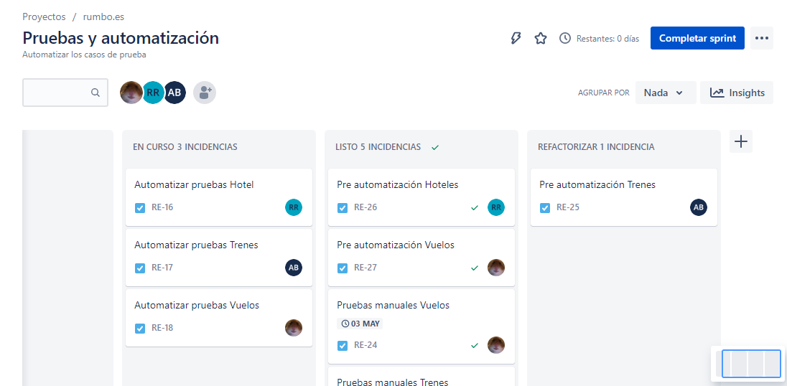
Jira

Slide 9
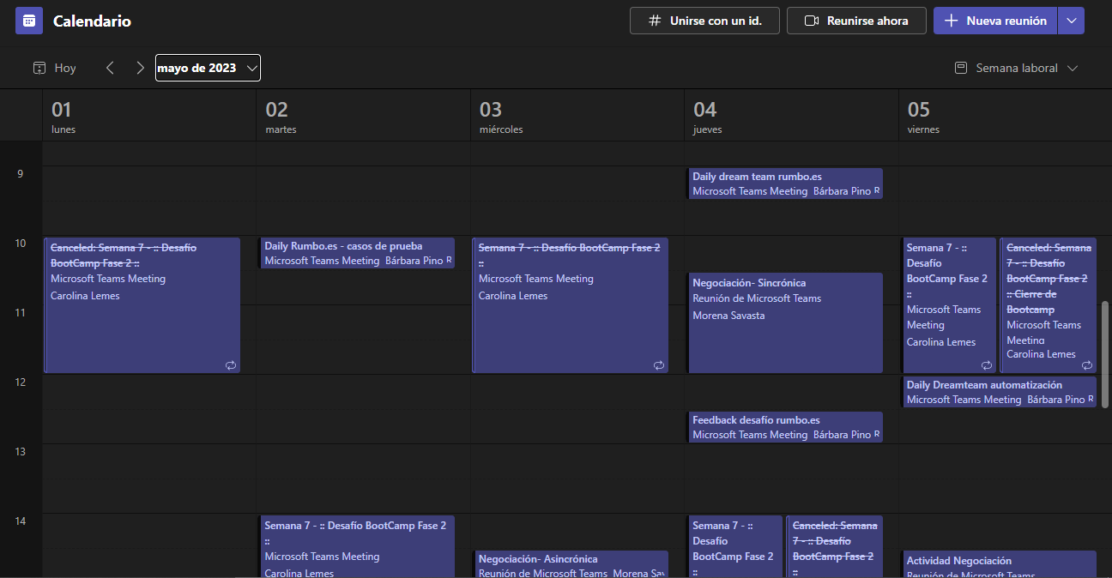
Teams

Slide 10
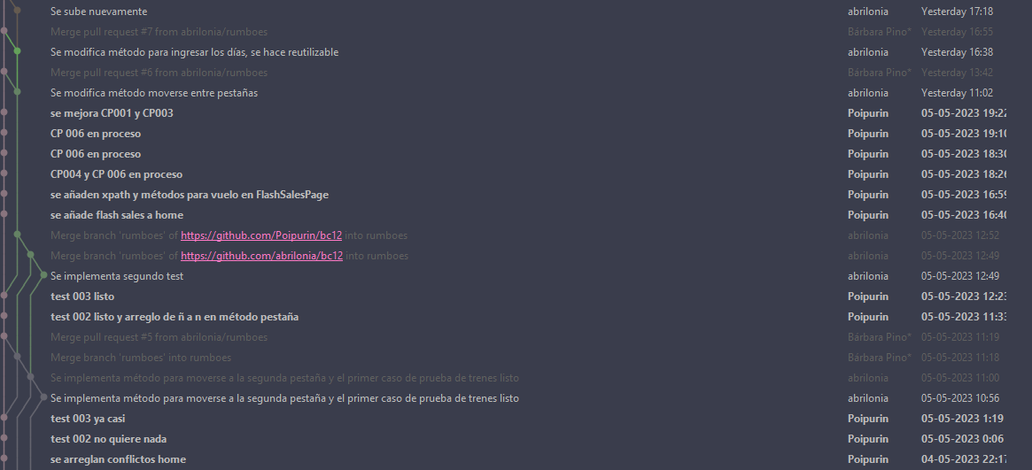
Git

Slide 11
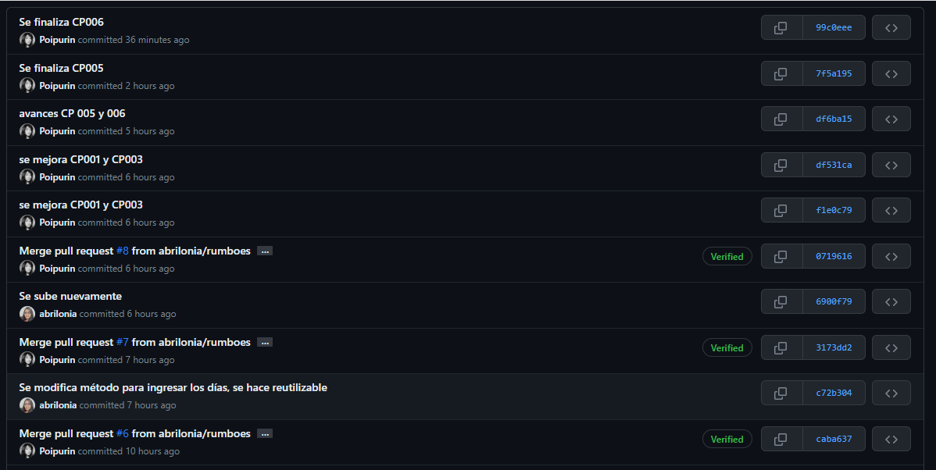
GitHub

Slide 12
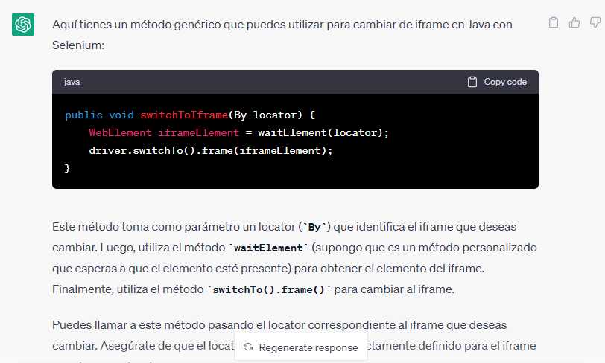
Chat GPT

Slide 13
Desafíos presentados

Slide 14
-Trabajar con un software en producción sujeto a cambios.
- Construcción del software.
- Inconvenientes personales(resfríos, cortes de energía, falla de internet).
- Tiempos de espera largos.
- Implementación de nuevos métodos.

Slide 15
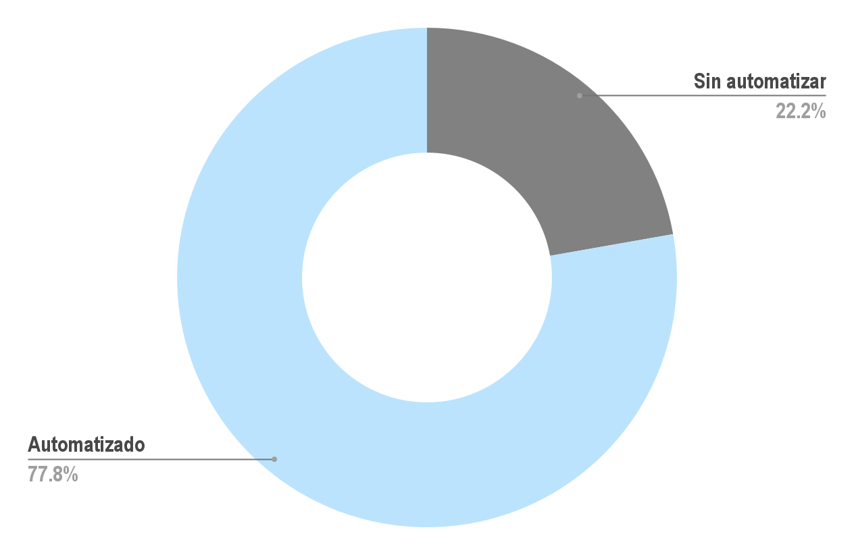
Resultados obtenidos
Plan de pruebas
Diseño de 18 casos
Nuevos métodos implementados

Slide 16
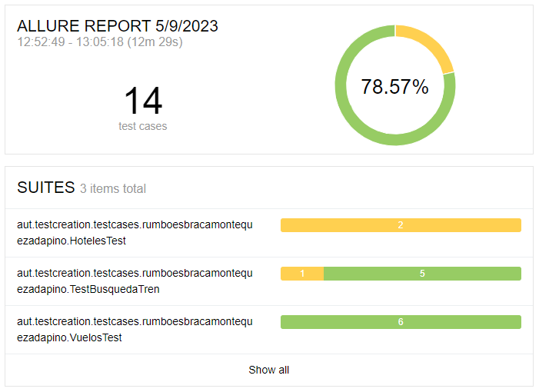

Slide 17
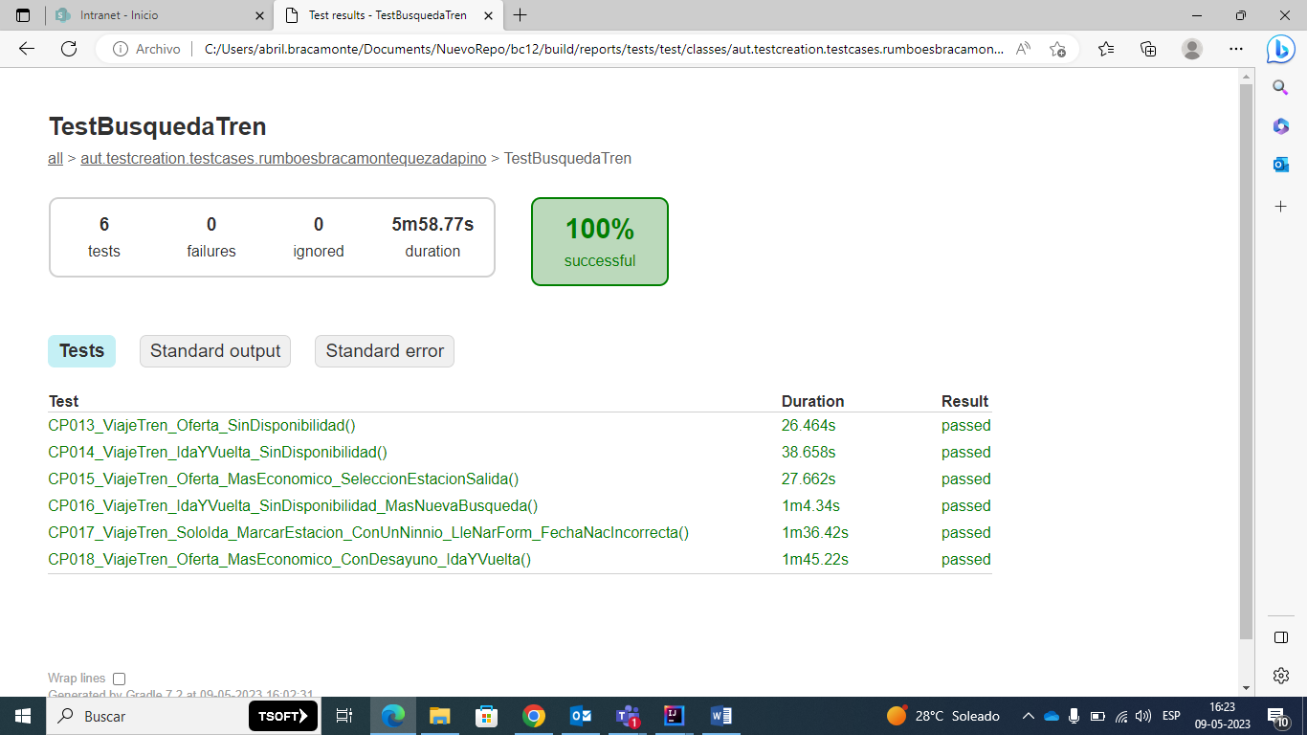

Slide 18
Comentarios y experiencias

Slide 19
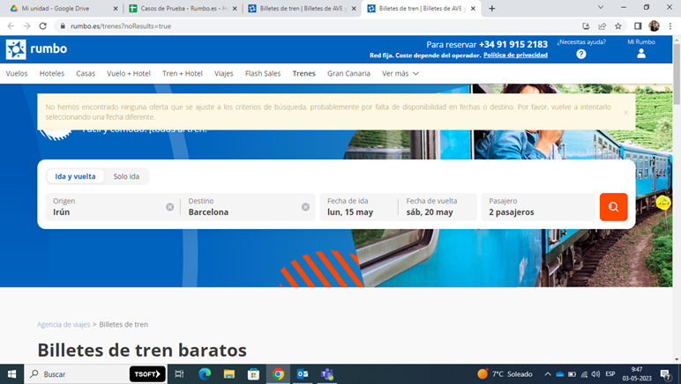
Antigüo mensaje - Sin ofertas disponibles

Slide 20
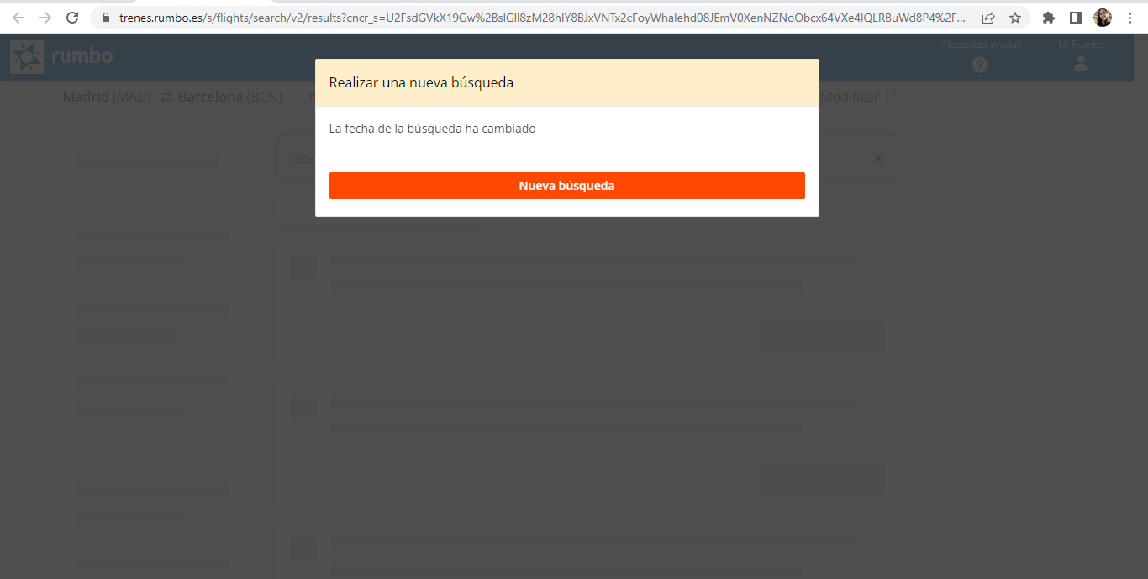
Nuevo mensaje

Slide 21
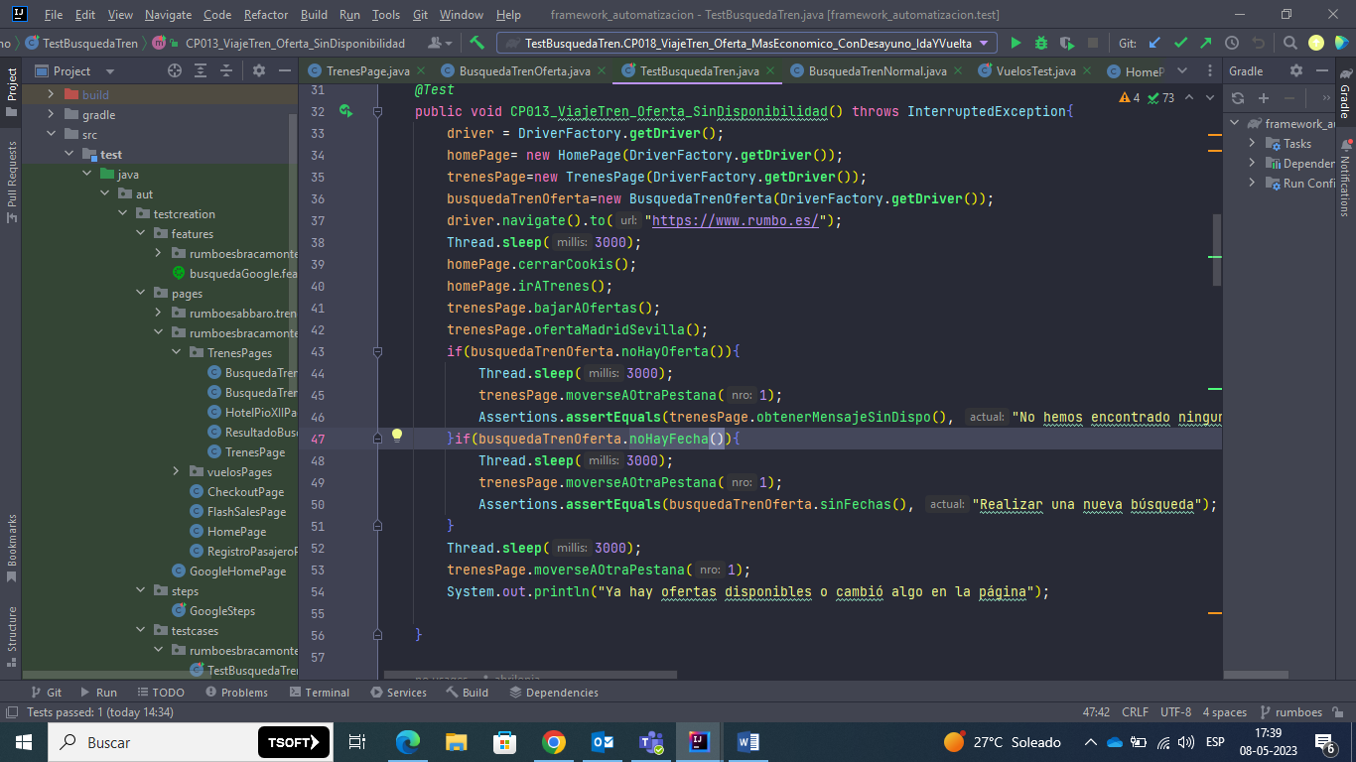
Modificar test, agregar localizadores y métodos

Slide 22
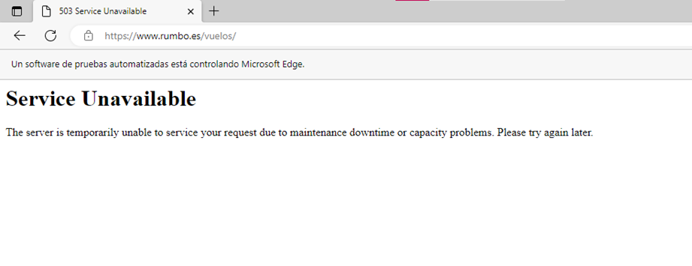
Caída de la página de vuelos

Slide 23
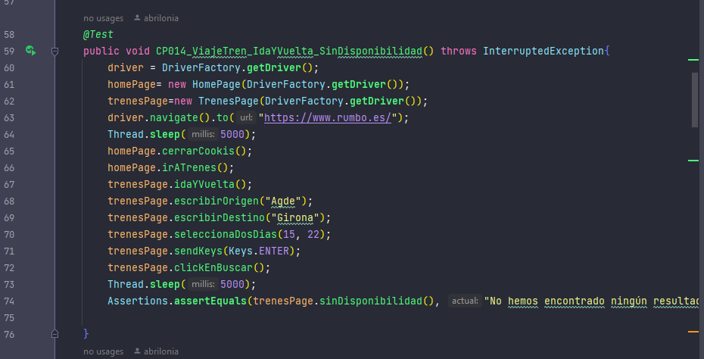
Código reutilizable

Slide 24
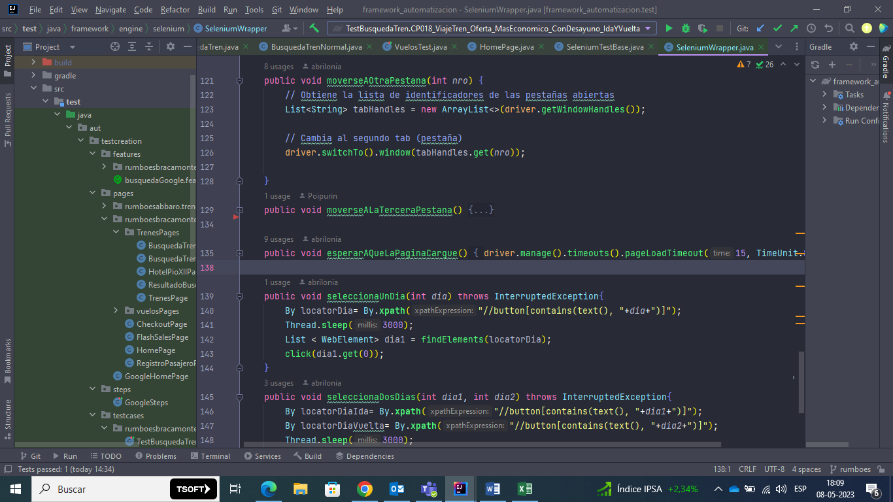
Nuevos métodos

Slide 25
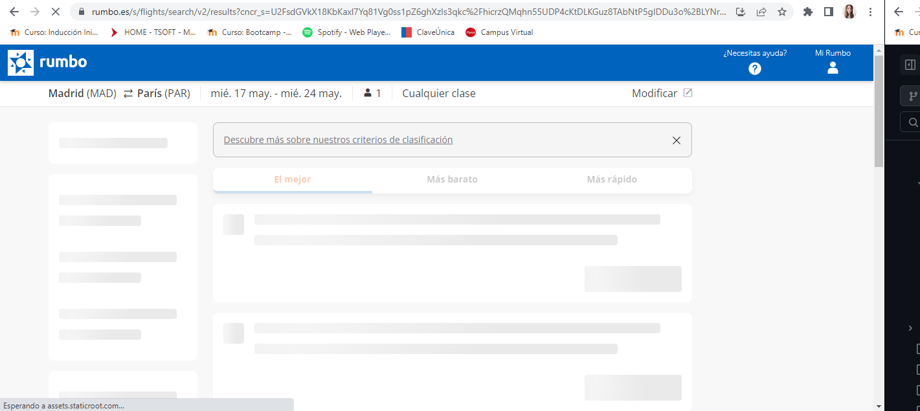
Tiempos de carga de página muy largos

Slide 26
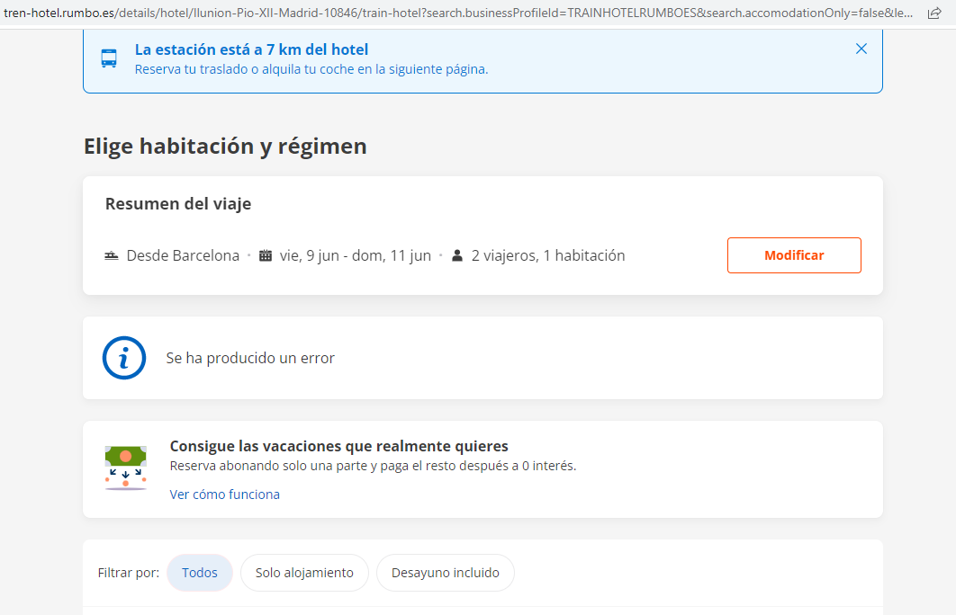
Más errores

Slide 27
Prueba automatizada
Casos de prueba Automatizados

Slide 28

Conclusiones
-Se pudo trabajar de manera ordenada y con buen clima.
-Se aplicaron los temas vistos en el bootcamp.
-Se aprendieron nuevas funcionalidades/métodos de Selenuim.

Slide 29
Conclusiones
- Mejoró la lógica de programación.
-Se podrían mejorar los test automatizados con un código más limpio en un próximo sprint.
-Se deben automatizar los demás test en un próximo sprint.
-Es importante la comunicación, la responsabilidad y el trabajo en equipo.

Slide 30
Conclusiones
-El diseño de la página no es el más óptimo para realizar automatizaciones.
-El funcionamiento de la página es bastante lento.
-Se podrían implementar mejoras en la construcción de la página.
-Se nota la diferencia en la construcción de Spotify y MELI versus rumbo.es.

Slide 31
¡Gracias!

